Slide 1
CHÀO MỪNG CÁC EM ĐẾN VỚI TIẾT HỌC!
Tiết 73: Thu thập tổ chức biểu diễn phân tích và xử lí dữ liệu
Hello!

Slide 2
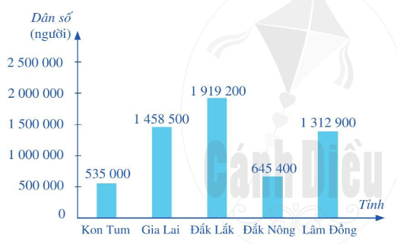
KHỞI ĐỘNG
BIỂU ĐỒ DÂN SỐ NĂM 2018 CỦA CÁC TỈNH Ở TÂY NGUYÊN
Trong các tỉnh ở khu vực Tây Nguyên, tỉnh nào có dân số nhiều nhất? Tỉnh nào có dân số ít nhất?

Slide 3
NỘI DUNG
THU THẬP, TỔ CHỨC, PHÂN TÍCH VÀ XỬ LÍ DỮ LIỆU
I
1. Bảng số liệu
BIỂU DIỄN DỮ LIỆU
II
2. Biểu đồ tranh
3. Biểu đồ cột

Slide 4
Bài 1
THU THẬP, TỔ CHỨC, PHÂN TÍCH VÀ XỬ LÍ DỮ LIỆU

Slide 5


I. THU THẬP. TỔ CHỨC, PHÂN TÍCH VÀ XỬ LÍ DỮ LIỆU
Hãy nêu một số cách thu thập, phân loại, kiểm đếm, ghi chép số liệu thống kê đã học ở tiểu học.
Hoạt động cặp đôi
- Yêu cầu: Em hãy trao đổi, thảo luận với bạn hoàn thành yêu cầu của HĐ1 và lấy ví dụ về thu thập, phân loại số liệu thống kê.
- Thời gian: 2 phút.
Sau khi thu thập, tổ chức, phân loại, biểu diễn dữ liệu bằng bảng hoặc biểu đồ, ta cần phân tích và xử lí các dữ liệu đó để tìm ra những thông tin hữu ích và rút ra kết luận.

Slide 6
Ví dụ 1:
Nhà trường dự định mở bốn câu lạc bộ thể thao: cầu lông; bóng rổ; thể dục nhịp điệu; bóng đá. Mỗi học sinh lớp 6 đều đăng kí tham gia đúng một câu lạc bộ. Để tổ chức bốn câu lạc bộ trên, giáo viên yêu cầu lớp trưởng của lớp 6A tiến hành thống kê số bạn của lớp mình đăng kí tham gia từng câu lạc bộ.
Lớp trưởng của lớp 6A cần thu thập dữ liệu nào? Nêu đối tượng thống kê và tiêu chí thống kê.
Lớp trưởng cần thu thập thông tin về việc đăng kí tham gia từng câu lạc bộ của từng bạn trong lớp 6A.
Đối tượng thống kê: bốn câu lạc bộ thể thao: cầu lông; bóng bàn; thể dục nhịp điệu; bóng đá.
Tiêu chí thống kê: số học sinh đăng kí tham gia từng câu lạc bộ thể thao đó.

Slide 7

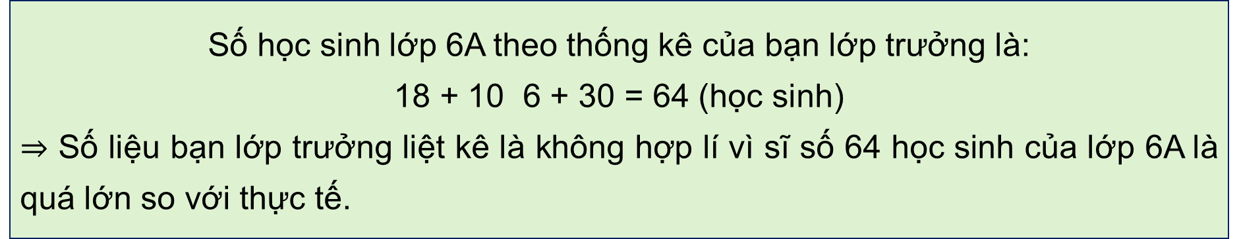
b) Bạn lớp tưởng thống kê số bạn đăng kí tham gia từng câu lạc bộ của lớp 6A như sau: có 18 bạn đăng kí tham gia câu lạc bộ cầu lông; có 10 bạn đăng kí tham gia câu lạc bộ bóng bàn; có 6 bạn đăng kí tham gia câu lạc bộ nhịp điệu; có 30 bạn đăng kí tham gia câu lạc bộ bóng đá. Dãy số liệu bạn lớp trưởng liệt kê có hợp lí không? Vì sao?
Số học sinh lớp 6A theo thống kê của bạn lớp trưởng là:
18 + 10 6 + 30 = 64 (học sinh)
$⇒$ Số liệu bạn lớp trưởng liệt kê là không hợp lí vì sĩ số 64 học sinh của lớp 6A là quá lớn so với thực tế.
Ta có thể nhận biết được tính hợp lí của dữ liệu thống kê theo những tiêu chí đơn giản.

Slide 8


Luyện tập 1
Hãy thu thập dữ liệu về ngày, tháng, năm sinh của các bạn trong lớp và thống kê số bạn có cùng tháng sinh.
Em hãy xác định đối tượng và tiêu chí thống kê
HOẠT ĐỘNG NHÓM
- Yêu cầu: 4 tổ tương ứng với 4 nhóm, phân công thu thập và thống kê dữ liệu theo yêu cầu của Luyện tập 1 theo tổ và ghi theo bảng sau:
- Thời gian: 5 phút.
Tháng sinh | 1 | 2 | 3 | 4 | 5 | 6 | 7 | 8 | 9 | 10 | 11 | 12
Tên thành viên

Slide 9
Ví dụ 2
Kết quả kiểm tra môn Toán của học sinh lớp 6D được liệt kê như sau:
9, 8, 10, 6, 6, 4, 3, 7, 9, 6, 5, 5, 8, 8, 7, 7, 5, 7, 8, 6.
7, 7, 9, 5, 6, 8, 5, 5, 9, 9, 6, 7, 5, 7, 6, 6, 3, 5, 7, 9.
a) Lập bảng số liệu theo mẫu sau:
Điểm | 1 | 2 | 3 | 4 | 5 | 6 | 7 | 8 | 9 | 10
Số học sinh
0
0
8
?
?
?
2
1
8
?
9
5
1
?
?
6
?
?
?
?
b) So với cả lớp 6D, tỉ lệ học sinh có điểm dưới trung bình là bao nhiêu phần trăm?
Tổng số học sinh lớp 6D là: 0 + 0 + 2 + 1 + 8 + 8 + 9 + 5 + 6 + 1 = 40 (học sinh)
Số học sinh điểm dưới TB là: 0 + 0 +2 + 1 = 3 (học sinh)
Tỉ số phần trăm số học sinh có điểm dưới TB là:
$\frac{3}{40}$. 100$\%$ = 7.5%

Slide 10
Hướng dẫn bài về nhà
Ôn lại lí thuyết
Làm VD3, bài 1 SGK
Nghiên cứu trước bài mới

